Slide 1
ACTIVIDAD 6
Definición de una falla?
Mencione las razones por las cuales se presentan fallas
Es posible evitar las fallas?
Realice una descripción de los pasos a seguir luego de presentarse una falla (preferiblemente de una experiencia propia)

Slide 2
Falla
Incapacidad de algún elemento, sistema o máquina de satisfacer un criterio de funcionamiento requerido o deseado (desviación de un estándar de funcionamiento).
Evento que genera pérdida total o parcial de determinada función en alguna máquina o equipo.
Es cualquier hecho que se produzca en la instalación y que tenga como consecuencia un descenso en el nivel productivo, en la calidad del producto, en la seguridad, o que aumente la degradación del medio ambiente.

Slide 3
Se presentan fallas por…
Imposibilidad para evitar que se presenten daños en algunas de las partes o componentes de los sistemas.
No es posible lograr una confiabilidad total en un diseño mecánico; siempre existirá alguna probabilidad de falla.
  Teorías disponibles para cálculos. Criterios de diseño para vida finita o infinita.
  Aspectos relacionados con costos.
  Diferencia entre parámetros de diseño y condiciones reales de operación.

Slide 4
Se presentan fallas por…
Errores humanos: respuestas o acciones equivocadas, operaciones sin acatar guías o procedimientos, deficiencias en la comunicación.
Fenómenos naturales.
Falta de implementación de otro tipo de acciones de acuerdo con análisis costo-beneficio.

Slide 5
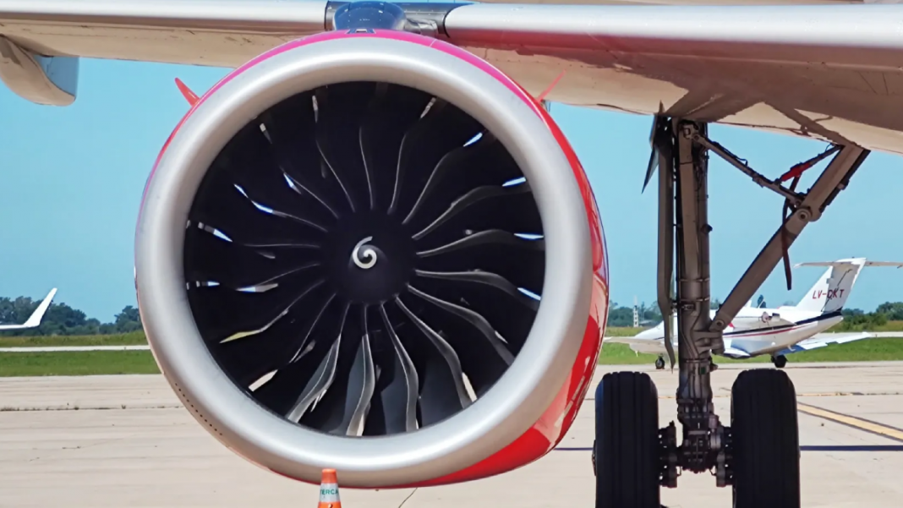
Dos fallas en 3 semanas, ¿Qué puede estar pasando con los aviones de Avianca?
Los vuelos 9351 (MED-BOG) y 8499 (BUC-MED), de Avianca, presentaron fallas mecánicas en uno de los motores luego del despegue en sus respectivas rutas. En ambas situaciones, se activó la emergencia que obligó a los aterrizajes de las aeronaves sin que afectara la seguridad del vuelo.

Slide 6
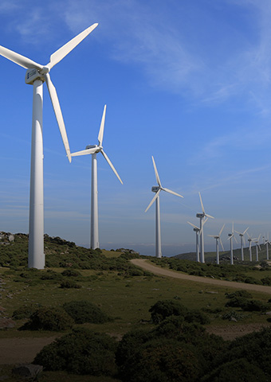
Accidente en una eólica marina: espectacular caída al agua de tres palas de 61 metros
https://www.lavanguardia.com/natural/20211026/7816560/accidente-eolica-marina-espectacular-caida-agua-tres-palas-61-metros.html
https://www.youtube.com/watch?v=CqEccgR0q-o&t=19s

Slide 7
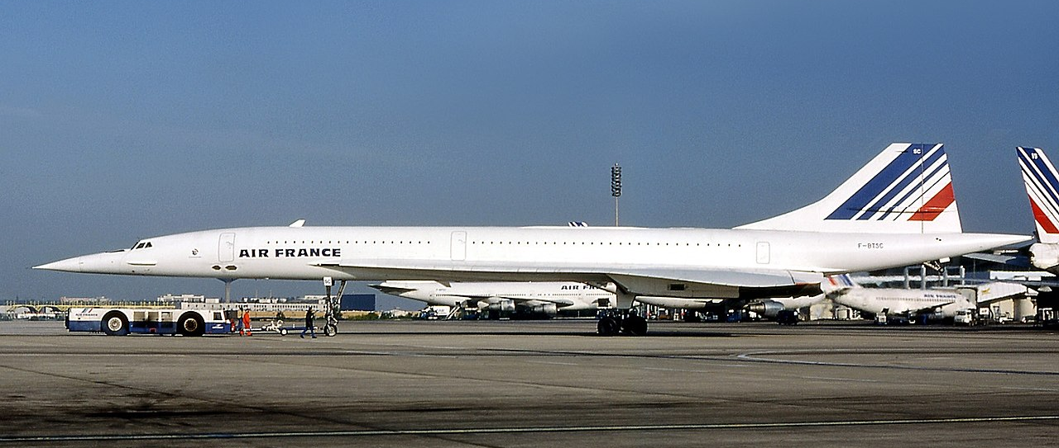
Vuelo 4590 de Air France Accidente del Concorde
https://www.youtube.com/watch?v=R-jDAuoerZI

Slide 8
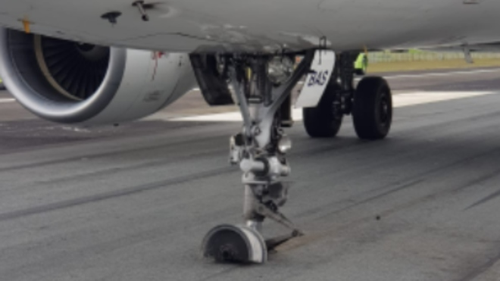
Pasajeros denuncian que avión de Latam tenía fallas desde antes de despegar de Rionegro
En la tarde del pasado martes 29 de marzo de 2023 se registró una atemorizante emergencia con un avión en Rionegro, Antioquia. La aeronave aterrizó de emergencia en el aeropuerto José María Córdova luego de presentar un problema con una de las ruedas.
La emergencia se dio cuando el avión con matrícula CC- BAS que operaba el vuelo LA4292 en la ruta Medellín - Cartagena presentó un problema en una de las ruedas del tren de nariz durante el despegue.

Slide 9
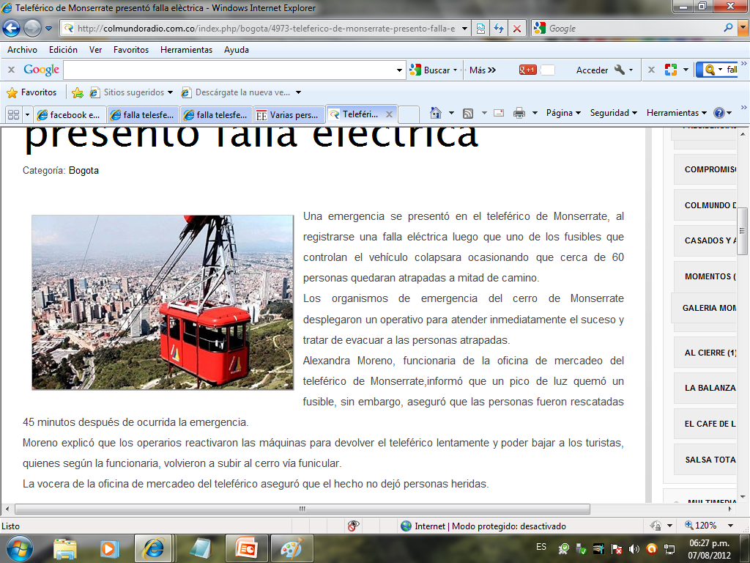
Emergencia en teleférico de Monserrate

Slide 10
NIVEL OPERACIONAL
Posibles acciones a ejecutar
ANTES DE LA FALLA
DESPUÉS DE LA FALLA
MANTENIMIENTO
REPARACIONES
ACCIONES PREVENTIVAS
ACCIONES PREDICTIVAS
ACCIONES CORRECTIVAS
ACCIONES MODIFICATIVAS
REDISEÑO
MEJORA
REPARACIÓN PROVISIONAL (DESVARE)
REPARACIÓN CORRECTA Y DEFINITIVA

Slide 11
Actividad
Defina las siguientes fallas y de un ejemplo de cada una
Falla oculta
Falla esporádica
Falla crónica
Falla reiterativa
Daño

Slide 12
Modos de falla
Son las deficiencias que se observan o se perciben en el sistema o máquina al momento de reportar la falla. Son los que causan el estado de falla en el equipo o los que inciden indirectamente para que este evento ocurra.
Se pueden clasificar en:
Falla completa (total)
Falla parcial
Falla intermitente
Falla con el tiempo (gradual)
Falla en el desempeño de la función

Slide 13
Clasificación de las Fallas
SEGÚN LA FACILIDAD DE DETECCIÓN
Evidente: Fácilmente detectable
Oculta: No detectable fácilmente, se presentan con frecuencia en los sistemas de protección de las máquinas y generalmente tiene consecuencias si ocurre otra falla, lo cual se denomina falla múltiple.

Slide 14
Clasificación de las Fallas
SEGÚN LA FRECUENCIA
Esporádica: Desviación del estándar fácilmente apreciable. Generalmente son poco frecuentes y en algunos casos de consecuencias graves. Son de fácil control.
Crónica: Desviación del estándar difícilmente apreciable. Son frecuentes, de difícil control, se aceptan como parte normal de los costos de producción. Son típicas de algunos elementos mecánicos.

Slide 15
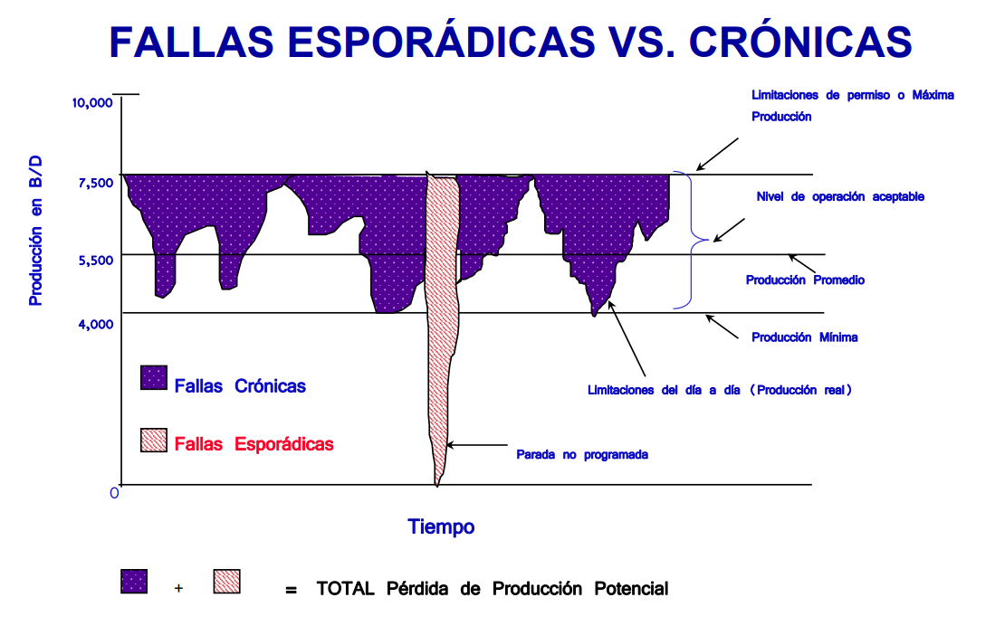
Mantenimiento industrial efectivo, Alberto Mora G, 2020

Slide 16
Clasificación de las Fallas
SEGÚN LA FORMA DE APARECER
Progresiva: se va acumulando con el tiempo
Repentina: aparece sin eventos anteriores
SEGÚN LA CAPACIDAD DE TRABAJO
Limitación parcial: afecta una parte del sistema
Limitación total: genera un paro total en la máquina

Slide 17
Clasificación de las Fallas
SEGÚN EL PERIODO DE OCURRENCIA
Infantiles o prematuras: Se relacionan con diseño o instalación incorrectos o con defectos de fabricación relacionados con los materiales o los procesos.
Aleatorias: Se relacionan con un mal funcionamiento debido a accidentes por procesos extraordinarios, abusos o a un diseño insuficiente.
Por desgaste: Se relacionan con las diferentes formas de corrosión, desgaste y fatiga de sus elementos debido al envejecimiento.
Falla reiterativa: Es aquella que se presenta varias veces en intervalos de tiempos relativamente cortos y luego de realizarse determinadas acciones correctivas.

Slide 18
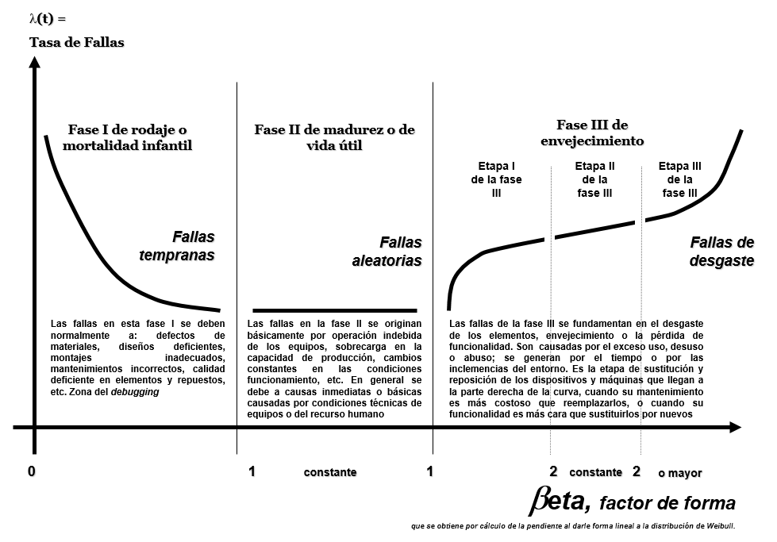
Curva de la bañera o curva de Davies
Mantenimiento industrial efectivo, Alberto Mora G, 2020

Slide 19
Clasificación de las Fallas
SEGÚN LA SEVERIDAD
(CLASIFICACIÓN INTERNACIONAL)
Crítica (critical)
Degradada (degraded)
Incipiente (incipient)
Desconocida (unknown)

Slide 20
Clasificación de las Fallas
CLASIFICACIÓN SEGÚN TIEMPO DE APARICIÓN
Fallas tempranas: Ocurren al principio de la vida útil y constituyen un porcentaje pequeño del total de fallas.
Fallas adultas: Son las fallas que presentan mayor frecuencia durante la vida útil. Son derivadas de las condiciones de operación y se presentan más lentamente que las anteriores
Fallas tardías: Representan una pequeña fracción de las fallas totales, aparecen en forma lenta y ocurren en la etapa final de la vida del bien

Slide 21
Consecuencias de las fallas
Según su categoría se pueden organizar de la siguiente manera
Operacionales:
Afectan la función primaria
No operacionales:
Afectan las funciones secundarias
En la seguridad y en el entorno:
Afectan la seguridad o el medio ambiente.
De fallas ocultas.

Slide 22
Consecuencias de las fallas
Según su efecto se pueden clasificar de la siguiente manera
Perdida de vidas humanas.
Perdida de materiales mayores.
Daños parciales o totales en equipos.
Perdidas en producción o servicios.
Daños parciales o permanentes al medio ambiente

Slide 23
Daño
Alteración física de un elemento mecánico debido a los esfuerzos generados por diferentes cargas y con efectos asociados a resistencia, deformación, deflexión, torsión, pandeo y velocidad crítica o por la pérdida de material debido a fenómenos de corrosión y desgaste y lo cual puede dar origen a una falla de la máquina o equipo.

Slide 24
Daño
Comprende además alteraciones que se presentan en elementos o partes neumáticas, hidráulicas, eléctricas o electrónicas que conduzcan a desajustes o descalibraciones del sistema de tal forma que se afecten sus funciones.

Slide 25
DISCUSIÓN
En qué orden se presentan los siguientes conceptos (de un ejemplo):
FALLA
CONSECUENCIA
SINTOMA
DAÑO
CAUSA

